Slide 1
Analysis of the performance of Genetic Programming on the Blood Glucose Level Prediction Challenge 2020
David Joedicke1;4, Oscar Garnica 2, Gabriel Kronberger1, J. Manuel Colmenar3
Stephan Winkler4;1, J. Manuel Velasco2, Sergio Contador2;3, J. Ignacio Hidalgo2
1 Josef Ressel Center for Symbolic Regression, Upper Austria University of Applied Sciences. Emails: david.joedicke@fh-ooe.at,
Gabriel.Kronberger@fh-hagenberg.at, stephan.winkler@fh-ooe.at.
2 Universidad Complutense de Madrid. Emails: ogarnica@ucm.es, mvelascc@ucm.es, hidalgo@ucm.es.
3 Rey Juan Carlos University. Email: josemanuel.colmenar@urjc.es.
4 Johannes Kepler University Linz
1 / 17
Notes:
今天我要報告的題目是 Analysis of the performance of Genetic Programming on the Blood Glucose Level Prediction Challenge 2020。
這是一篇挑戰賽的技術報告，主要研究如何利用 Genetic Programming 與傳統方法比較，做短期血糖值預測。

Slide 2
I. INTRODUCTION 1/3
研究背景與比賽簡介
研究參加的比賽：
  Blood Glucose Level Prediction Challenge (BGLPC)
問題場景：
  要預測未來 30 分鐘與 60 分鐘的血糖值
  應用場景：智慧胰島素幫浦、臨床血糖控制
背景挑戰：
  生理資料複雜（多特徵、不一致取樣、缺值多）
  預測需要兼顧精確度與安全性
2 / 17
Notes:
糖尿病是一種慢性病，需要長期監測與控制血糖。
如果能準確預測未來 30 或 60 分鐘的血糖值，病患或自動胰島素幫浦就能提前調整劑量，避免高血糖或低血糖。
因此，血糖預測是一個有臨床價值的問題。

Slide 3
I. INTRODUCTION 2/3
資料集
名稱：Ohio2020 dataset（BGLPC 官方資料集）
來源：6 位 T1DM 患者的 CGM（連續血糖監測）+ 胰島素幫浦 + 穿戴式感測器
資料型態：
  血糖值（mg/dL）、胰島素劑量（basal/bolus）、bolus 類型（分類變數）、GSR、skin temperature
特點：
  取樣頻率不一（血糖通常 5 分鐘一次）
  缺值多、不同患者特徵不完全一致
  資料時間長度可支援 30/60 分鐘預測
3 / 17
Notes:
使用的資料集是 Ohio2020 dataset，來自六位一型糖尿病患者。
資料來源包括 CGM 連續血糖監測、胰島素幫浦（basal 與 bolus）、以及穿戴式感測器的 GSR 與皮膚溫度。
特點是取樣頻率不一致，缺值多，而且不同患者的特徵集合並不完全一樣。
📊 在血糖預測研究中的角色
GSR 被視為 壓力或生理狀態的 proxy。
因為壓力、運動或情緒變化都可能影響血糖波動，所以 GSR 作為一個附加特徵輸入模型。
在 OhioT1DM/Ohio2020 資料集中，GSR 就是穿戴裝置提供的生理變數之一。

Slide 4
I. INTRODUCTION 3/3
研究目的與方法概覽
比較 4 種 GP/GE 方法 與 3 種傳統方法
  GP（標準）、GP-OS（子代選擇）
  GE（單目標）、MOGE（多目標）
  RF、LR、ARIMA（A-0、A-1）
使用 RMSE / MAE/ CEG 作為主要評估指標
貢獻重點：
  探討 GP 與 GE 在短期血糖預測上的表現
  創新地將「可控的未來資訊」（basal、bolus）納入模型
  與傳統方法系統性比較
4 / 17
Notes:
這篇研究的主要目的是要比較 基因程式設計與文法演化，在血糖預測任務中的表現，並且和傳統方法做系統性的對照。
研究中測試了 四種演化方法：
標準 GP
子代選擇 GP（GP-OS）
單目標文法演化（GE）
多目標文法演化（MOGE，兼顧誤差與臨床安全性）
另外還有 三種傳統方法：線性回歸、隨機森林，以及 ARIMA，分成離線版 A-0 和線上版 A-1。
我們使用 RMSE 和 MAE 來衡量精確度，並輔以 Clarke Error Grid 評估臨床安全性。

Slide 5
II. ALGORITHMIC PPOPOSAL 1/3
資料前處理（Data Pre-processing）
僅保留所有受試者都有的特徵：glucose、basal、bolus type、bolus dose、GSR、skin temperature
缺值處理：
  skin temp = 0 → 移除
  basal 缺值 → 補 0
  訓練集 → 線性插值
  測試集 → 最後一次已知值
延遲特徵：最大延遲 2 小時（每 5 分鐘一格）
未來資訊（GP/GP-OS 專用）：未來的 basal、bolus（假設可控）
bolus 劑量卷積平滑（Bateman 函數）
5 / 17
Notes:
📖 Bolus dose（餐時胰島素劑量）
就是 實際打了多少單位的餐時胰島素，通常以 U (Unit) 為單位。
劑量大小依吃的食物（尤其碳水化合物含量）、血糖狀況、醫師建議而定。
在資料集中，它是一個 數值型變數。
👉 例如：5 U、8 U、12 U …
📖 Bolus type（餐時胰島素的類型）
指的是 這一劑 bolus 胰島素的施打方式 / 用途分類。
胰島素幫浦通常支援好幾種 bolus 模式，例如：
Normal bolus（標準劑量，一次打完）
Square bolus（長時間均勻注射）
Dual / Combo bolus（先打一部分，剩下的分段慢慢打）
在資料集中，它是一個 類別型變數，需要做數值編碼（encoding）才能進模型。

Slide 6
II. ALGORITHMIC PPOPOSAL 2/3
演算法簡介（GP / GE / MOGE）
GP（Genetic Programming）
  符號迴歸，白箱模型
  兩種版本：
    標準 GP：淘汰制、1000 代
    子代選擇 GP-OS：嚴格比較父代與子代
GE（Grammatical Evolution）
  染色體編碼 → 文法解碼 → 數學公式
  單目標 GE（RMSE）與多目標 GE（RMSE + FCLARKE）
  MOGE 採 NSGA-II，兼顧精確度與安全性
6 / 17
Notes:
Genetic Programming 屬於符號迴歸，可以自動生成數學公式。
研究用了兩種 GP：標準 GP 以及子代選擇 GP。
另外兩種是文法演化：GE（單目標，最小化 RMSE），以及 MOGE（多目標，RMSE + 臨床風險）。
MOGE 使用 NSGA-II，可以同時兼顧準確度與安全性。

Slide 7


III. EXPERIMENTAL RESULTS 1/5
評估指標（Evaluation Metrics）
RMSE（Root Mean Squared Error）
  對大誤差較敏感，適合檢測極端值影響
MAE（Mean Absolute Error）
  表示平均預測誤差，單位與血糖值相同（mg/dL）
7 / 17
Notes:
在這個研究中，我們主要用兩個數值指標來衡量預測準確度：
RMSE（Root Mean Squared Error）：
它是誤差的平方平均再開根號，因此對極端值特別敏感。
換句話說，如果模型在某些點預測得很差，RMSE 會被拉高很多。
MAE（Mean Absolute Error）：
它是誤差的絕對值平均，單位和血糖一樣是 mg/dL，比較容易直觀理解。
可以把它想成「平均預測偏差多少」。
除了這兩個數字化的誤差，我們還會用 Clarke Error Grid 來檢查臨床安全性，不只是看數字小不小，而是看預測結果在臨床決策上會不會危險。
所以接下來的結果部分，會先看到 RMSE、MAE 表格，再看到 Clarke Error Grid 的比例分布。

Slide 8
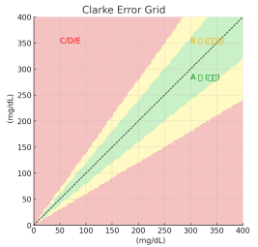
III. EXPERIMENTAL RESULTS 2/5
評估指標（Evaluation Metrics）
Clarke Error Grid（CEG）
  分區：
    A 區（安全區）：預測與實測差異對臨床決策影響極小
    B 區：輕微影響，但可接受
    C、D、E 區：錯誤預測可能導致危險決策（E 最危險）
  臨床目標：
    A+B 區比例高、CDE 區比例低
8 / 17
Notes:
研究用兩種數值誤差：RMSE 與 MAE。
RMSE 對極端值比較敏感，而 MAE 反映平均誤差。
另外一個是 Clarke Error Grid，評估臨床安全性。
其中 A 區代表安全，B 區是輕微影響，而 C、D、E 區是危險區，E 區最嚴重。
理想狀況是 A+B 區比例高，CDE 區比例低。
橫軸：真實血糖值 (mg/dL)
縱軸：模型預測血糖值 (mg/dL)
黑色虛線：理想情況（預測 = 真實）

Slide 9
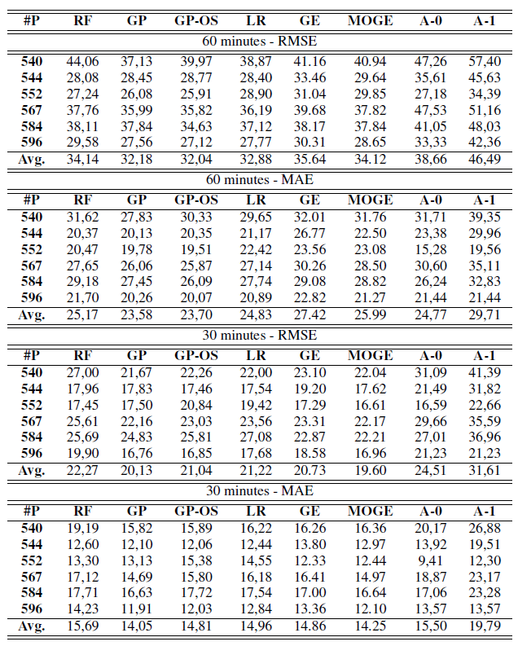
III. EXPERIMENTAL RESULTS 3/5
Table 1. Quality of the models created for 30 / 60 minutes predictions. For each modeling method we give error metrics (RSME, MAE) for 30 / 60
minutes predictions.
9 / 17
Notes:
這是 RMSE 與 MAE 的結果表。
結論很清楚：
GP 在 60 分鐘預測表現最佳，RMSE 與 MAE 都領先。
MOGE 在 30 分鐘 RMSE 表現最突出。
RF 與 LR 屬於中等水準。
ARIMA（A-0 與 A-1）在所有情況下表現最差。

Slide 10
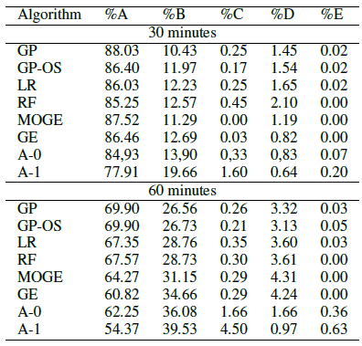
III. EXPERIMENTAL RESULTS 4/5
Table 2. Average percentage of predictions on zones of the Clarke Error
Grid [6] for both time horizons. Results are ordered by higher %A, then
higher %B, lower %E, lower %D and lower %C.
10 / 17
Notes:
這是 Clarke Error Grid 的結果。
在 30 分鐘預測時，各方法差距不大，危險區比例都小於 3%。
但在 60 分鐘預測時差異就明顯：
GP 與 GP-OS 的安全區比例最高，約 70%。
ARIMA A-1 表現最差，只有大約 54%，而且危險區比例較高。
這證明 GP 系列方法在臨床安全性上更具優勢。

Slide 11
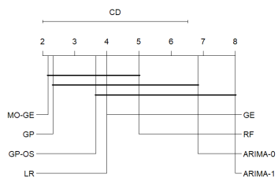
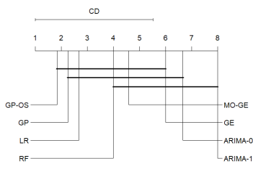
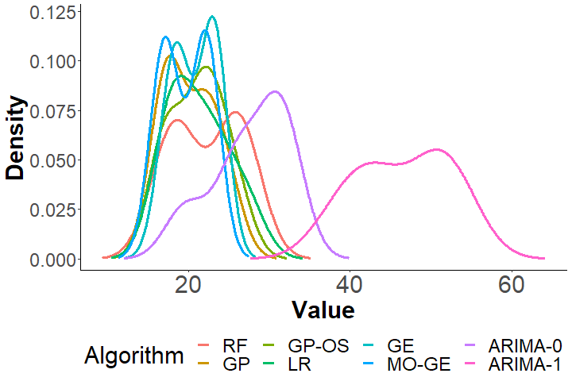
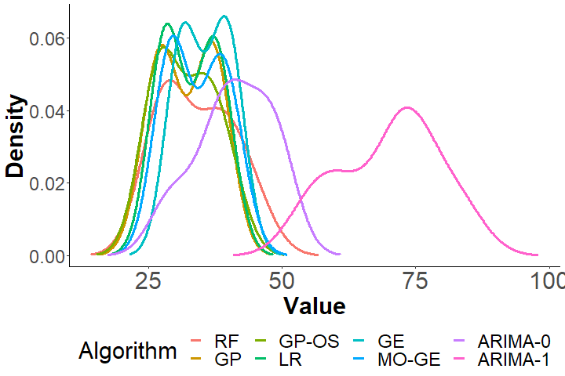
III. EXPERIMENTAL RESULTS 5/5
11 / 17
Notes:
1. Nemenyi 檢定圖（2 張）
圖 1：30 分鐘預測（MO-GE、GP、GP-OS 領先）
圖 2：60 分鐘預測（GP-OS、GP、LR 領先）
重點是顯示 CD（Critical Difference） 線，以及誰和誰差異顯著
2. 分布圖 / 排名解釋
從密度圖（2 張）目的：讓觀眾看到不同方法誤差分布差異，例如 ARIMA 偏移且尾巴長
作者進一步做了統計檢定。
Nemenyi 檢定顯示，GP 與多數傳統方法之間的差異達到顯著性。
貝氏排名分析則指出，30 分鐘預測時，GP 與 MOGE 最有可能是最佳模型；
而在 60 分鐘預測中，雖然沒有單一明顯最佳，但 GP 與 GP-OS 整體最穩定。

Slide 12
IV. CONCLUSION 1/3
主要發現與亮點（Key Findings & Highlights）
GP 優勢：
  在 30 分鐘與 60 分鐘預測中，RMSE、MAE 整體最佳
  60 分鐘預測中穩定領先其他方法
MOGE 表現：
  30 分鐘 RMSE略優 於 GP
  同時兼顧精確度與安全性（FCLARKE 指標）
臨床安全性：
  GP 與 MOGE 在 CEG 分析中，A+B 區比例高，危險區（CDE）比例極低
ARIMA 劣勢：
  即使調參與使用線上版本，仍顯著落後其他模型
資料處理影響：
  延遲特徵與未來可控資訊對提升預測有明顯幫助
12 / 17
Notes:
這裡的主要發現是，GP 系列模型在準確度與安全性上都領先。
MOGE 特別在 30 分鐘預測表現突出，因為它同時考慮了 RMSE 與臨床風險。
ARIMA 即使做了線上更新，仍然遠遠落後。
另外，卷積平滑與納入可控的未來資訊，也確實改善了模型效果。

Slide 13
IV. CONCLUSION 2/3
限制與挑戰（Limitations & Challenges）
特徵限制：
  僅使用所有患者共有的特徵 → 限制了針對個人化模型的開發
未來資訊使用爭議：
  比賽規則禁止使用未來資料，但在智慧胰島素幫浦情境下是可行且有價值
資料品質問題：
  缺值比例高、不同感測器取樣頻率不一致
模型穩定性：
  某些 GP 預測在資料起始與結尾處波動較大，需要後處理修正
13 / 17
Notes:
不過這篇研究也有一些限制。
首先，作者只用六位患者共有的特徵，限制了模型個人化的潛力。
其次，未來資訊的使用在比賽規則中是禁止的，但在實際應用中卻很有意義。
再來，資料缺值與取樣頻率不一致仍然是挑戰。
最後，GP 預測在資料邊界處仍有不穩定現象。

Slide 14
IV. CONCLUSION 3/3
結論（Conclusion）
本研究針對 Ohio2020 dataset，比較 GP、GE 與傳統方法在短期血糖預測的表現
GP 與 MOGE 在精確度與安全性方面整體優於 RF、LR 與 ARIMA
引入 未來可控資訊（basal、bolus）有助提升預測準確度，尤其在智慧胰島素幫浦應用中
ARIMA 模型不適合處理高變動、多特徵的生理資料
建議未來：
  放寬規則允許可控未來資訊
  擴展特徵集以提升個別患者的預測精度
14 / 17
Notes:
總結來說，GP 與 MOGE 在 Ohio2020 dataset 的血糖預測任務上表現最佳，
在 RMSE、MAE 以及 Clarke Error Grid 指標上都優於線性回歸與隨機森林，而 ARIMA 表現最差。
這篇研究也證明了，納入可控的未來資訊對智慧胰島素幫浦應用非常有價值。
未來若能擴展更多特徵，並針對個別患者進行調整，模型的實際臨床應用性會更強。

Slide 15

Related works
15 / 17

Slide 16
研究方向 1/2
Interpretable Risk Prediction of Chronic Diseases Using SHAP and Machine Learning
使用 SHAP 與機器學習進行慢性疾病的可解釋性風險預測
An Empirical Comparison of Interpretable and Black-box Models for Disease Risk Prediction
可解釋模型與黑盒模型在疾病風險預測之實證比較
16 / 17
Notes:
Hypertension（高血壓）、Hyperglycemia（高血糖）、Dyslipidemia（高血脂）

Slide 17
研究方向 2/2
建構疾病預測模型，並比較多種模型
  可解釋、傳統模型(LR、RF)、黑盒模型、深度學習
SHAPLEY特徵重要性分析
最小特徵組選擇與效能比較
模擬缺失值分析 (補值再分析v.s.不補值
個人序列分析
  單筆資料 v.s. 多次記錄 v.s. 最新紀錄
17 / 17

